Slide 1
Résultats sectoriels – Sécurité Alimentaire
Enquête multisectorielle des besoins humanitaires en RCA (MSNA)
Bangui, septembre 2019
Notes:
Adapt yellow parts for each cluster

Slide 2
01
Vue d’ensemble sur la MSNA

Slide 3
Introduction
HPC 2020
La MSNA est une évaluation menée sur l’ensemble du territoire centrafricain du 1 juillet au 21 août
La MSNA répond au Grand Bargain qui appelait à la mise en œuvre d’évaluations multi-sectorielles pour améliorer la planification humanitaire
Approche générale
Exercice collaboratif et intégré via l’AWG et mandaté par le ISCG
Définition des indicateurs en ligne avec le Joint Intersectoral Analysis Framework (JIAF)
Partage des données à l’ensemble de la communauté humanitaire.
Notes:
Living standards: As a result of the shock/event impact, the ability of the affected population to meet their basic needs, including essential goods and services such as water, shelter, food, healthcare, education, protection, etc. Basic needs may vary from one context to the other and are contextually defined. Living standards are measured by assessing accessibility, availability, quality, use and awareness of essential goods and services. For example: 60% of affected households are unable to meet their basic needs.
In this first slide explain
The root causes, structural issues and other factors are mentioned but not detailed here, as they will be analyzed in more depth as part of the causes and factors associated with needs.
Whenever appropriate, highlight how issues affects particular geographic areas, populations groups (such as displacement status), household characteristics (female vs male headed household, children, elderly, etc., but also livelihood, socio-economic profile, ethnicity, political affiliation, etc.), or individual profiles, such as unaccompanied minors, mine survivors, victims of sexual violence, persons with disabilities, etc.

Slide 4
Objectifs
Objectif principal
Mettre à disposition de la communauté humanitaire les informations nécessaires sur les besoins humanitaires multisectorielles des populations affectées par la crise centrafricaine, afin d’appuyer la programmation humanitaire pour 2020.
Objectifs spécifiques
Mieux comprendre les conditions de vie des populations affectées par la crise centrafricaine,
Mieux identifier les facteurs sous-jacents expliquant la sévérité des besoins entre les différentes zones et groupes de population évalués
Notes:
Living standards: As a result of the shock/event impact, the ability of the affected population to meet their basic needs, including essential goods and services such as water, shelter, food, healthcare, education, protection, etc. Basic needs may vary from one context to the other and are contextually defined. Living standards are measured by assessing accessibility, availability, quality, use and awareness of/to essential goods and services. For example: 60% of affected households are unable to meet their basic needs.
In this first slide explain
The root causes, structural issues and other factors are mentioned but not detailed here, as they will be analyzed in more depth as part of the causes and factors associated with needs.
Whenever appropriate, highlight how issues affects particular geographic areas, populations groups (such as displacement status), household characteristics (female vs male headed household, children, elderly, etc., but also livelihood, socio-economic profile, ethnicity, political affiliation, etc.), or individual profiles, such as unaccompanied minors, mine survivors, victims of sexual violence, persons with disabilities, etc.

Slide 5
Questions de recherche
Questions de recherche
Quel est le niveau d’accès, de besoins, et de vulnérabilité dans chaque sous-préfecture et pour chaque secteur ?
Pour les groupes suivants : déplacés en sites & lieux de regroupement, déplacés en famille d’accueil, retournés & rapatriés, population non-déplacée (hôte et non hôte) :
Quel est le niveau d’accès, de besoins, et de vulnérabilité?
Quels sont les facteurs pouvant expliquer la sévérité des besoins?
Quelles sont les différences observées entre les différents groupes de population et les différentes zones ?
Notes:
Living standards: As a result of the shock/event impact, the ability of the affected population to meet their basic needs, including essential goods and services such as water, shelter, food, healthcare, education, protection, etc. Basic needs may vary from one context to the other and are contextually defined. Living standards are measured by assessing accessibility, availability, quality, use and awareness of/to essential goods and services. For example: 60% of affected households are unable to meet their basic needs.
In this first slide explain
The root causes, structural issues and other factors are mentioned but not detailed here, as they will be analyzed in more depth as part of the causes and factors associated with needs.
Whenever appropriate, highlight how issues affects particular geographic areas, populations groups (such as displacement status), household characteristics (female vs male headed household, children, elderly, etc., but also livelihood, socio-economic profile, ethnicity, political affiliation, etc.), or individual profiles, such as unaccompanied minors, mine survivors, victims of sexual violence, persons with disabilities, etc.

Slide 6
Méthodologie et échantillonnage
Zone de couverture et méthodes d’enquête: enquête ménage dans les sous-préfectures « accessibles » et entretiens avec des IC « à distance » pour les sous-préfectures non-accessibles (reportant sur leurs localités).
Groupes de pop retenus: pop déplacées en site et lieux de regroupement; pop déplacées en famille d’accueil; pop retournées et rapatriées; pop non-déplacées (hôtes / non hôtes)
Représentativité : Les données dans les sous-préfectures « accessibles » sont représentatives avec un niveau de confiance de 95% ainsi qu’une marge d’erreur de 10% :
Indépendamment du groupe au niveau de la sous-préfecture ;
Pour les groupes de population, au niveau de la préfecture
Pour les sous-préfectures non-accessibles, par la nature des entretiens, les informations sont données à titre indicatif

Slide 7
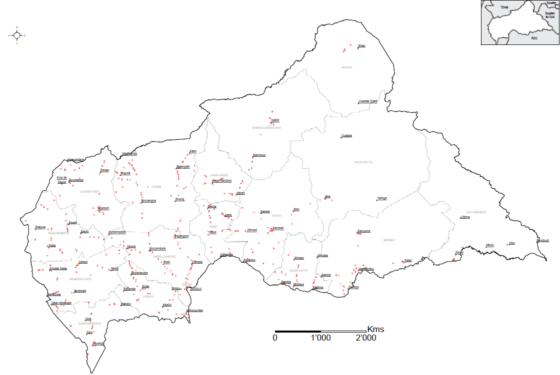
Couverture géographique
16 préfectures + Bangui
X sous-préfectures
X localités
8,147 enquêtes ménages
124 entretiens KI
* Les sous-prefectures suivantes ont été évaluées via des informateurs clés, car non-accessibles : Djemah, Bambouti, Yalinga, Ouadda, Ouanda-Djallé, et Mingala

Slide 8
Revenu des ménages
Revenu mensuel moyen rapporté au cours des derniers 90 jours
La majorité des ménages (52% au niveau national) estime avoir un revenu mensuel de moins de 50’000 XAF.
Plus de 77% des ménages déplacés internes en site de regroupement estiment avoir un revenu mensuel de moins de 50’000 XAF.

Slide 9
Sources de revenu
% de ménages par source principale de revenu au cours des 90 derniers jours

Slide 10
Types de dépenses (mensuelles)
% de ménages par dépense mensuelle rapportée, par catégorie

Slide 11
Types de dépenses (semestrielles)
Dépenses semestrielle rapportée, par catégorie

Slide 12
Sécurité alimentaire (secal): FCS
% de ménage par Score FCS
9% des ménages en RCA font face à une consommation alimentaire faible

Slide 13
Sécurité alimentaire (secal): FCS
Score FCS moyen par type de population
Les ménages déplacés internes en site de regroupement ont plus tendance à avoir une consommation alimentaire faible (score FCS moyen de 37 vs. 43 en moyenne nationale)

Slide 14
04
Stratégies d’adaptations

Slide 15
Stratégies d’adaptation
% de ménages par stratégie d'adaptation (RCSI)

Slide 16
Stratégies d’adaptation
% de ménages par stratégie d'adaptation (rCSI)

Slide 17
Sécurité alimentaire (secal): LCS
% Score de LCS moyen:
1.6

Slide 18
Secal: stratégies d’adaptation
% de ménages par stratégie d’adaptation (LCS)
* Inclut ‘Oui’ et ‘Non, parce que j’ai déjà vendu ces actifs ou mené cette activité au cours des derniers mois et je ne peux pas continuer à le faire

